Slide 1


Úvod do právnej úpravy kybernetickej bezpečnosti
Pavol Sokol

Slide 2
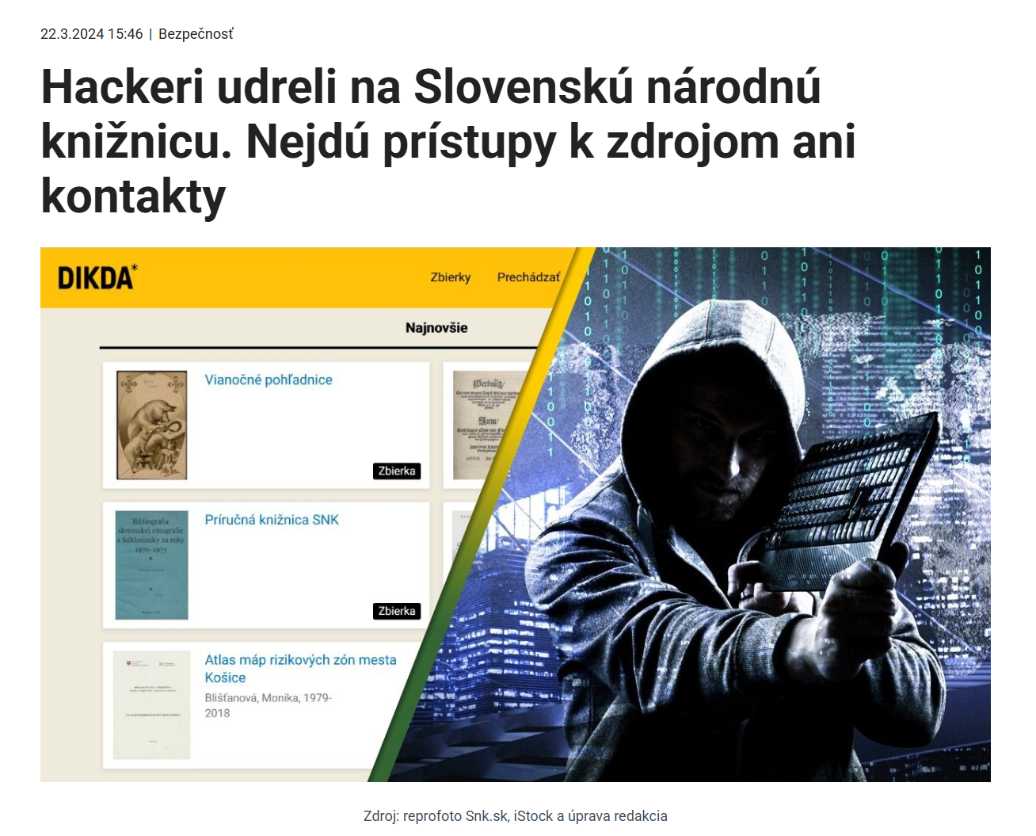
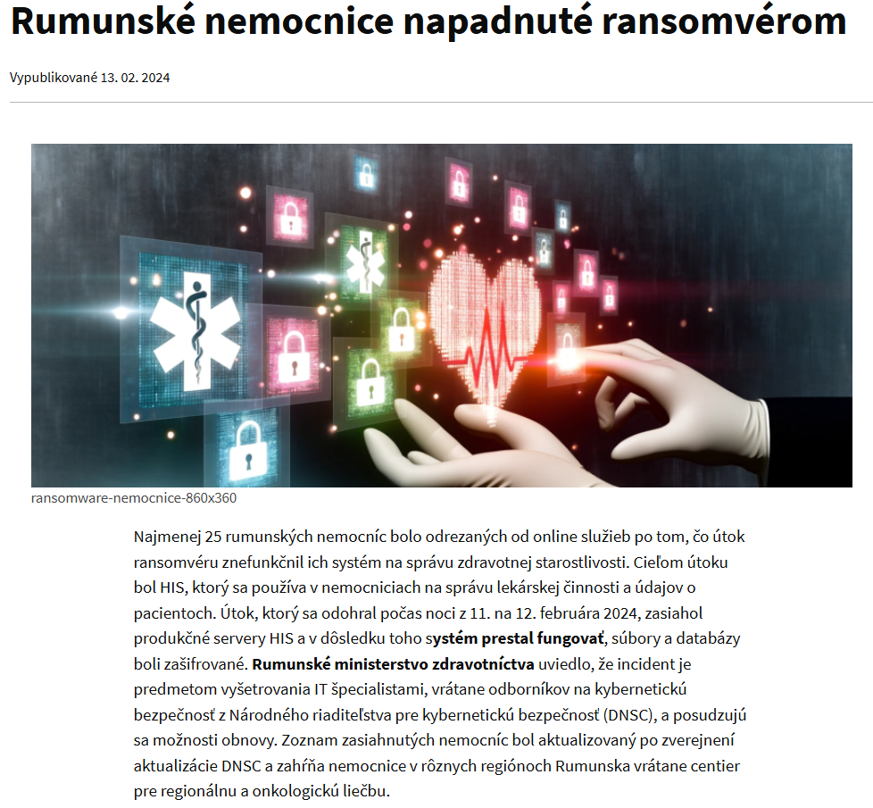
Svet okolo nás (I.)
2024
Zdroj: https://www.nbu.gov.sk/rumunske-nemocnice-napadnute-ransomverom/, https://zive.aktuality.sk/clanok/1CGRx85/hackeri-udreli-na-slovensku-narodnu-kniznicu-nejdu-pristupy-k-zdrojom-ani-kontakty/
2

Slide 3
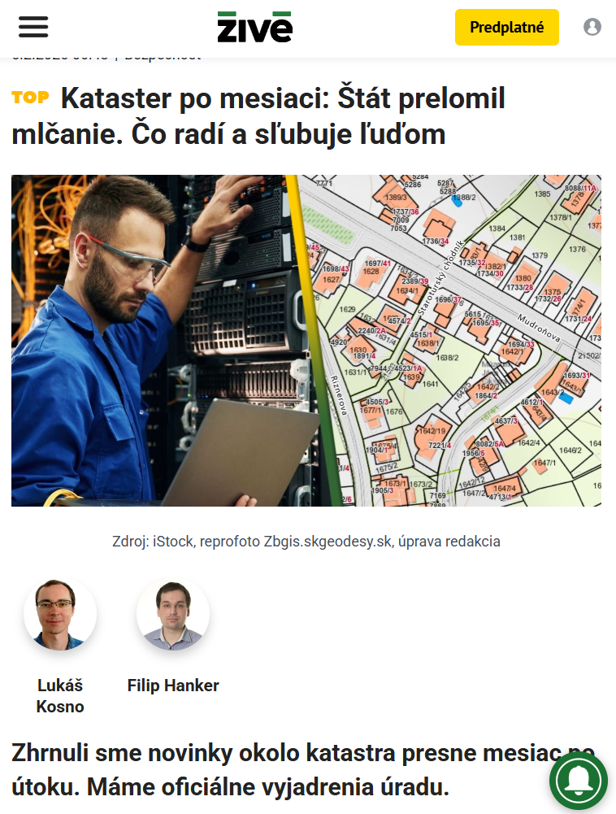
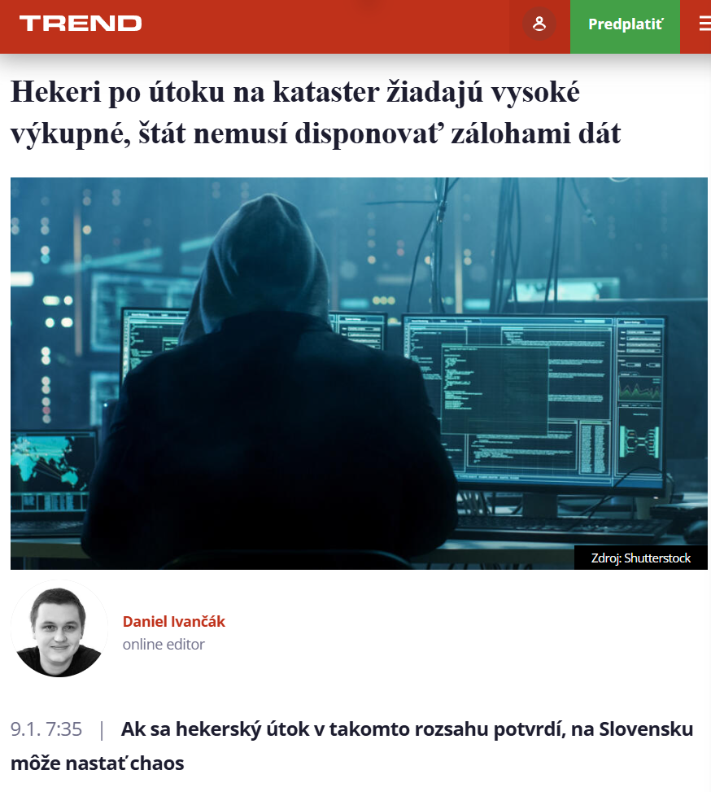
Svet okolo nás (II.)
2025
Zdroj: https://www.nbu.gov.sk/rumunske-nemocnice-napadnute-ransomverom/, https://zive.aktuality.sk/clanok/1CGRx85/hackeri-udreli-na-slovensku-narodnu-kniznicu-nejdu-pristupy-k-zdrojom-ani-kontakty/
3

Slide 4

Neexistuje 100% bezpečnosť
4

Slide 5
Čo je kybernetická bezpečnosť?
stav, v ktorom sú siete a informačné systémy schopné odolávať na určitom stupni spoľahlivosti akémukoľvek konaniu, ktoré ohrozuje dostupnosť, pravosť, integritu alebo dôvernosť uchovávaných, prenášaných alebo spracúvaných údajov alebo súvisiacich služieb poskytovaných alebo prístupných prostredníctvom týchto sietí a informačných systémov
(§ 3 ods. 1 písm. h) zákona č. 69/2018 Z. z. o kybernetickej bezpečnosti (ZoKB))
5

Slide 6
Kybernetická bezpečnosť (II.)
dôvernosť
záruka, že údaj alebo informácia nie je prezradená neoprávneným subjektom alebo procesom (§3 ods. 1 písm. e) ZoKB)
integrita
záruka, že bezchybnosť, úplnosť alebo správnosť údaja neboli narušené (§3 ods. 1 písm. g) ZoKB)
Dostupnosť
záruka, že údaj alebo poskytovaná služba sú pre používateľa, informačný systém, sieť alebo zariadenie prístupné vo chvíli, keď sú potrebné a požadované (§3 ods. 1 písm. f) ZoKB)
dôvernosť
integrita
dostupnosť
6

Slide 7
ODOLNOSŤ VOČI KYBERNETICKÝM HROZBÁM
„Skutočná odolnosť nespočíva v tom, že zabránime každému útoku, ale v tom, ako rýchlo a efektívne sa dokážeme zotaviť.“
7

Slide 8
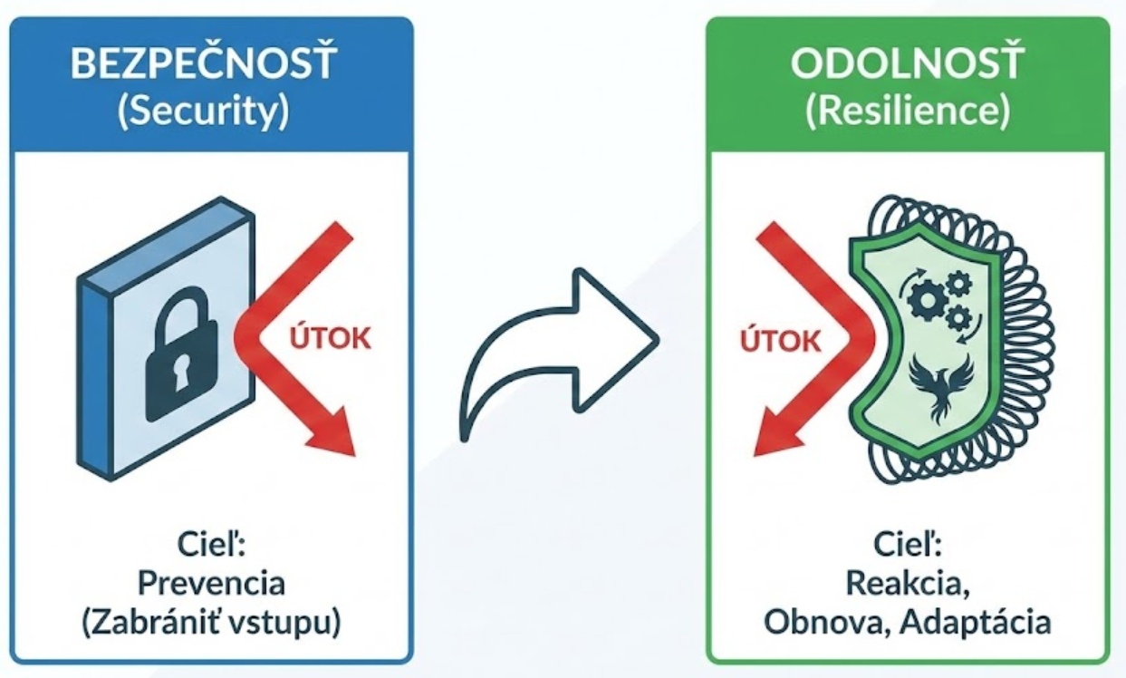
Kybernetická hrozba (II.)
8
Zdroj: Vygenerované pomocou AI Google Gemini

Slide 9

Kybernetická hrozba (III.)
kybernetická hrozba
je každá potenciálna okolnosť, udalosť alebo činnosť, ktorá by mohla poškodiť, narušiť alebo inak negatívne ovplyvniť siete a informačné systémy, užívateľov takýchto systémov a iné osoby (§ 3 ods. 1 písm. j) zákona č. 69/2018 Z. z. o kybernetickej bezpečnosti – odkazuje sa na Nariadenie 2019/881 (akt o kybernetickej bezpečnosti))
9
Zdroj: https://www.enisa.europa.eu/publications/enisa-threat-landscape-2024

Slide 10
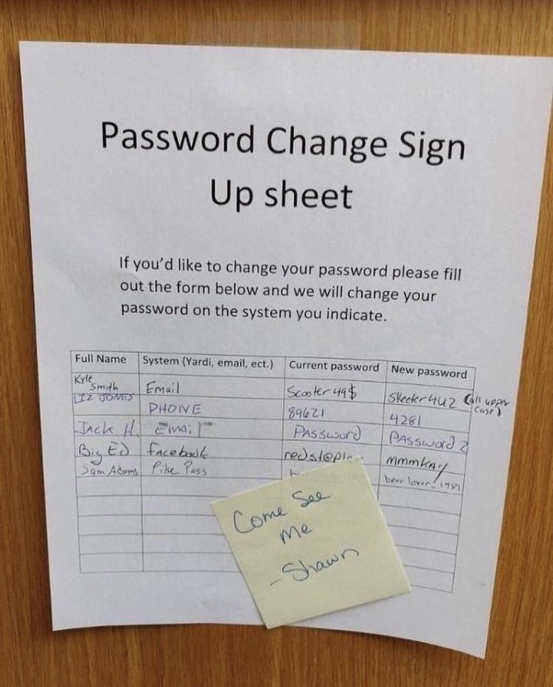
Kybernetická bezpečnosť (I.)
kybernetická bezpečnosť
sú činnosti potrebné na ochranu sietí a informačných systémov, užívateľov takýchto systémov a iných osôb dotknutých kybernetickými hrozbami (článok 2 ods. 1 Nariadenia 2019/881 (akt o kybernetickej bezpečnosti))
kybernetická bezpečnosť je neustály proces, nie stav
ide o prepojenie procesov, ľudí a technológií
Ľudia
Procesy
Technológie
10

Slide 11
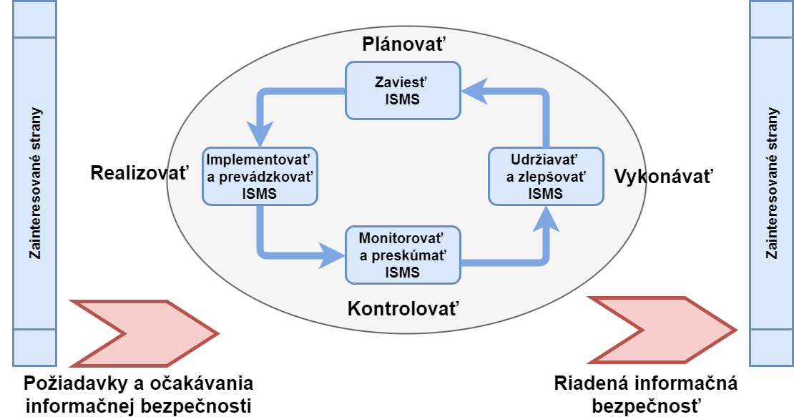
Kybernetická bezpečnosť (II.)
Procesný diagram PDCA aplikovaný na ISMS
11

Slide 12
Princípy právnej úpravy KB (I.)
Polčák, R. (2015). Kybernetická bezpečnost jako aktuální fenomén českého práva. Revue pro právo a technologie, 6(11), 95-149.
1. Princíp technologickej neutrality
všeobecný princíp pre oblasť IT práva
právna regulácia je oddelená od konkrétnych technológií a spôsobov prenosu či ukladania informácií;
IT/OT/AI sú neutrálne z hľadiska ich použitia.
právny rámec nepreferuje ani nevylučuje konkrétnych dodávateľov alebo produkty a je nezávislý od technologického riešenia.
2. Princíp ochrany informačného sebaurčenia človeka
zahŕňa ochranu základných informačných práv, najmä práva na súkromie a ochranu osobných údajov.
súčasťou je aj právo na prístup k informáciám a službám informačnej spoločnosti, ktoré sú nevyhnutné pre plnohodnotný život v digitálnej spoločnosti.
12

Slide 13
Princípy právnej úpravy KB (II.)
3. Princíp ochrany nedistributívnych práv
zameriava sa najmä na ochranu národnej bezpečnosti a bezpečnosti informačného prostredia ako celku.
ide o ochranu prostredia, v ktorom prebiehajú informačné transakcie, a ktoré má charakter verejného statku.
kybernetickú bezpečnosť je chápaná ako predpoklad fungovania vnútorného trhu a spoločnosti ako celku – bezpečné digitálne prostredie je verejný statok
povinnosti sú viazané na subjekty zabezpečujúce základné služby
4. Princíp minimalizácie štátneho donútenia
zásahy štátu do práv a slobôd sú prípustné len v nevyhnutne potrebnom rozsahu v súlade s testom proporcionality.
rozlišuje sa medzi „essential“ a „important entities“ a existuje odstupňovaný dohľad
13

Slide 14
Princípy právnej úpravy KB (III.)
5. Princíp autonómie vôle regulovaných subjektov (princíp „výsledkovej“ regulácie)
právna regulácia stanovuje cieľový stav, nie konkrétne technické alebo organizačné riešenia.
regulované subjekty majú slobodu zvoliť si vlastné postupy na dosiahnutie požadovanej úrovne kybernetickej bezpečnosti.
risk-based prístup
6. Princíp bdelosti vo vzťahu k iným štátom a medzinárodnému spoločenstvu (due diligence)
štát nesie zodpovednosť za kybernetické bezpečnostné incidenty, ktoré vzniknú na jeho území alebo pod jeho jurisdikciou.
princíp vyžaduje aktívne preventívne opatrenia a spoluprácu v rámci medzinárodného spoločenstva.
14

Slide 15
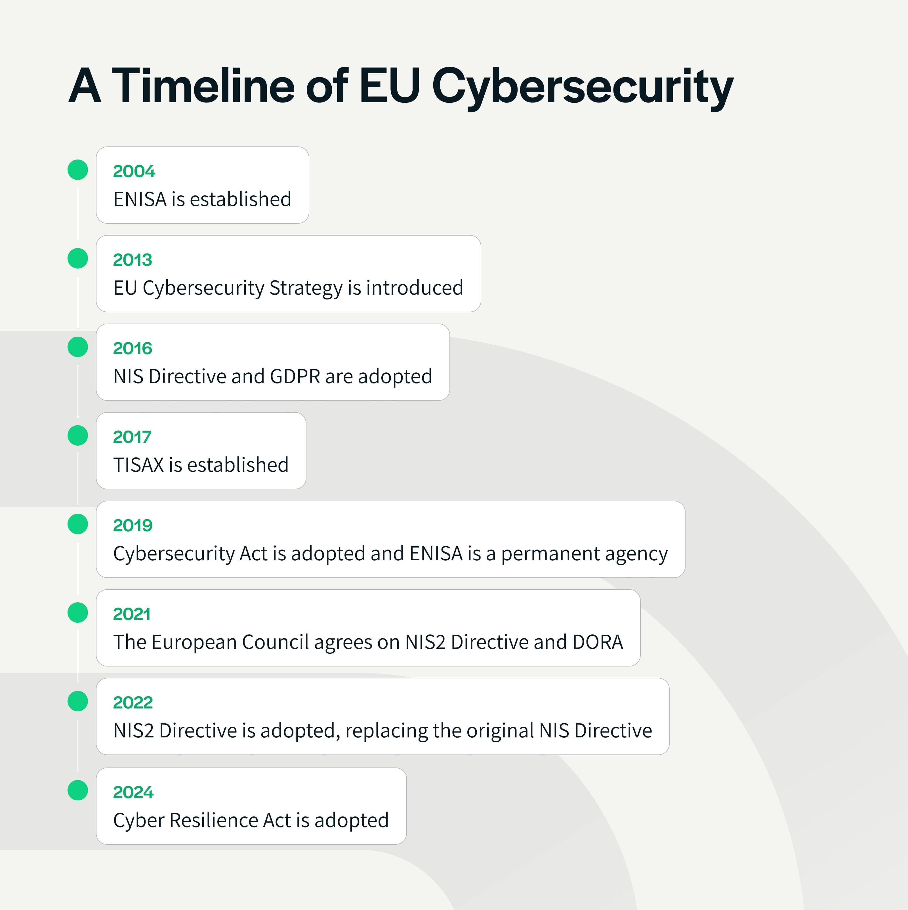
Európska právna úprava KB (I.)
kybernetická bezpečnosť je tak vnímaná ako súčasť efektívneho fungovania vnútorného trhu EÚ.
„...siete a informačné systémy zohrávajú dôležitú úlohu pri uľahčovaní cezhraničného pohybu tovaru, služieb a osôb. Často sú navzájom prepojené a internet má globálny charakter. Vzhľadom na tento skutočne nadnárodný rozmer, narušenie v jednom členskom štáte môže mať vplyv aj na ďalšie členské štáty a EÚ ako celok. Preto je pre riadne fungovanie vnútorného trhu nevyhnutná odolnosť a stabilita sietí a informačných systémov.“ (Smernica NIS)
15
Zdroj: https://secureframe.com/blog/eu-cybersecurity

Slide 16
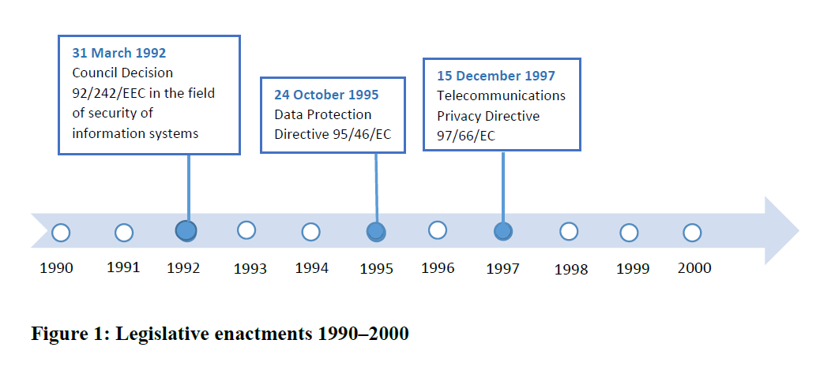
Európska právna úprava KB (II.)
16
Zdroj: https://papers.ssrn.com/sol3/papers.cfm?abstract_id=4714393

Slide 17
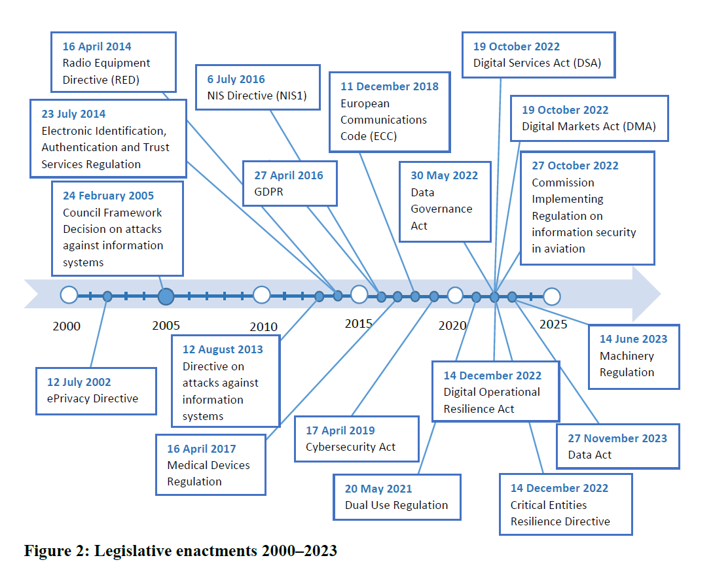
Európska právna úprava KB (III.)
17
Zdroj: https://papers.ssrn.com/sol3/papers.cfm?abstract_id=4714393

Slide 18
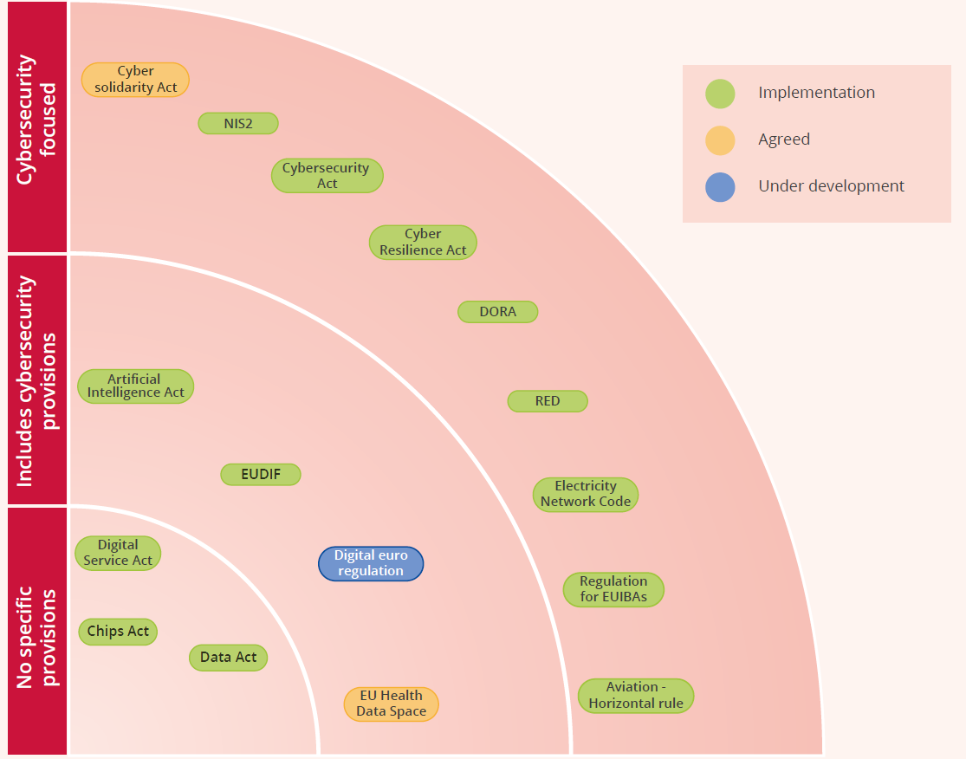
Európska právna úprava KB (IV.)
18
Zdroj: https://www.enisa.europa.eu/publications/2024-report-on-the-state-of-the-cybersecurity-in-the-union

Slide 19
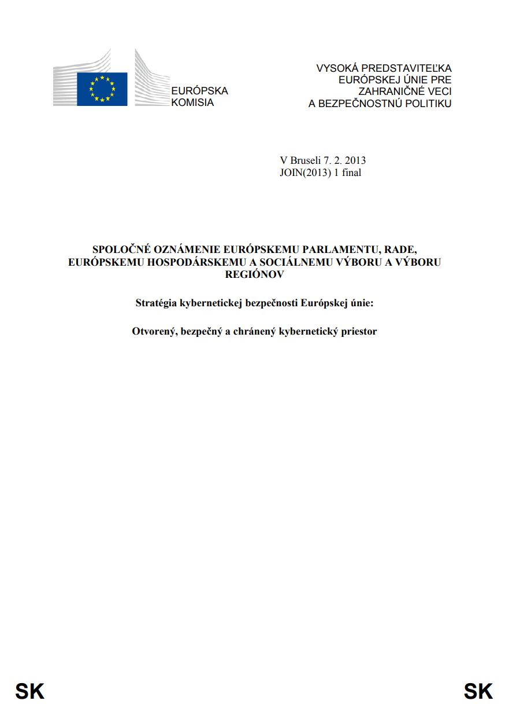
Stratégia kybernetickej bezpečnosti
Stratégia kybernetickej bezpečnosti Európskej únie: Otvorený, bezpečný a chránený kybernetický priestor (2013)
EÚ by mala chrániť online prostredie a pritom poskytovať všetkým najvyššiu možnú slobodu a bezpečnosť.
riešenie bezpečnostných výziev v kybernetickom priestore je predovšetkým úlohou členských štátov
stratégia navrhuje konkrétne opatrenia, ktoré môžu prispieť k zvýšeniu celkovej výkonnosti EÚ
5 strategických priorít:
dosiahnutie kybernetickej odolnosti
radikálne zníženie kybernetickej kriminality
rozvoj politiky a spôsobilostí kybernetickej obrany v súvislosti so spoločnou bezpečnostnou a obrannou politikou (SBOP)
rozvoj priemyselných a technologických zdrojov pre kybernetickú bezpečnosť
vytvorenie koherentnej medzinárodnej politiky kybernetického priestoru Európskej únie a podpora kľúčových hodnôt EÚ
19

Slide 20
Smernica NIS (I.)
Smernica Európskeho parlamentu a Rady (EÚ) 2016/1148 zo 6. júla 2016 o opatreniach na zabezpečenie vysokej spoločnej úrovne bezpečnosti sietí a informačných systémov v Únii
https://eur-lex.europa.eu/legal-content/SK/TXT/?uri=CELEX:32016L1148
prvý komplexný rámec EÚ pre kybernetickú bezpečnosť (2016)
zaviedla povinnosti pre prevádzkovateľov základných služieb a digitálnych služieb
ustanovila CSIRT tímy a mechanizmy spolupráce medzi členskými štátmi
cieľom bolo budovať kapacity v oblasti kybernetickej bezpečnosti v celej Únii,
zmierňovať hrozby pre siete a informačné systémy používané na poskytovanie základných služieb v kľúčových odvetviach a zabezpečiť kontinuitu takýchto služieb pri riešení incidentov, a tým prispievať k bezpečnosti Únie a účinnému fungovaniu jej hospodárstva a spoločnosti.
20

Slide 21
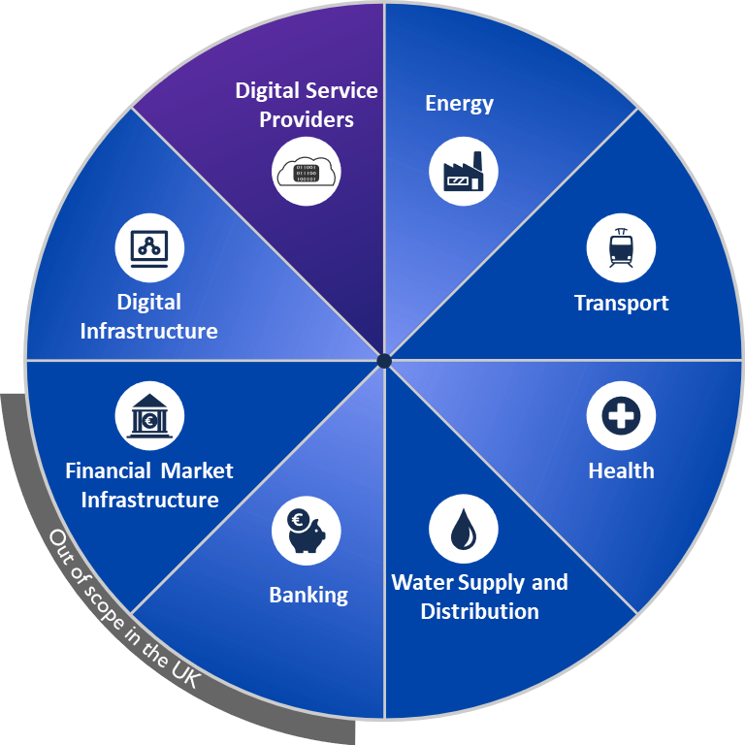
Smernica NIS (II.)
Zdroj: https://cetome.com/research/nis-directive/introduction
21

Slide 22

Smernica NIS2 (I.)
Smernica Európskeho parlamentu a Rady (EÚ) 2022/2555 o opatreniach na zabezpečenie vysokej spoločnej úrovne kybernetickej bezpečnosti v Únii, mení a dopĺňa nariadenie (EÚ) č. 910/2014 a smernicu (EÚ) 2018/1972, a zrušuje smernicu (EÚ) 2016/1148 (smernica NIS)
https://eur-lex.europa.eu/eli/dir/2022/2555/oj?locale=sk
Povinnosti v oblasti:
riadenia rizík
hlásenia incidentov
zodpovednosti manažmentu
posilnenie CSIRT a orgánov dohľadu
inštitucionalizácia siete EU-CyCLONe
posilnená spolupráca medzi členskými štátmi
posun od diskrečnej harmonizácie k záväzným minimám
NIS 1 = reaktívna regulácia
NIS 2 = preventívno-riadiaci rámec
22

Slide 23
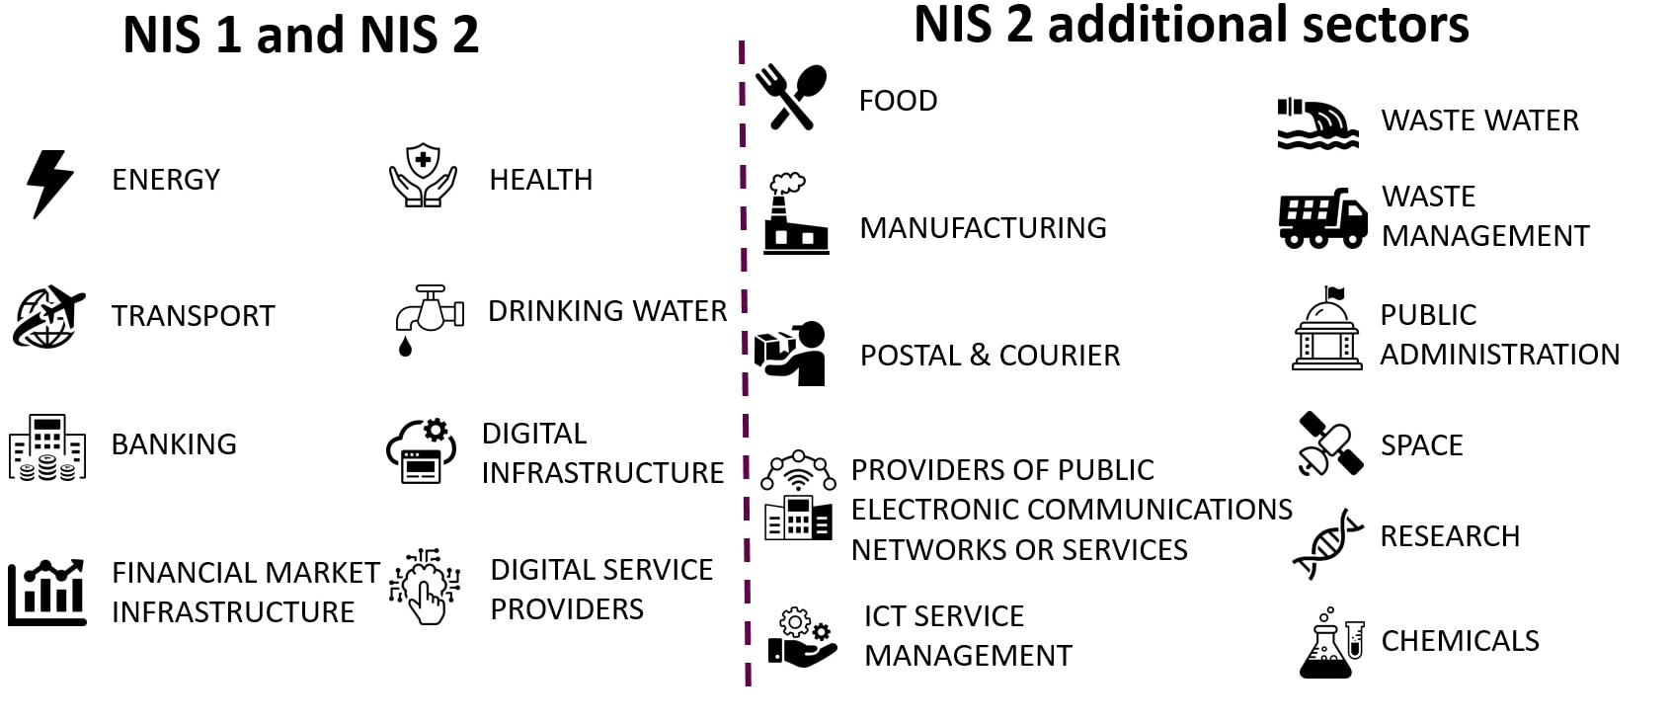
Smernica NIS2 (II.)
výrazné rozšírenie pôsobnosti (18 sektorov)
Zdroj: https://www.fieldfisher.com/en-be/locations/belgium/insights/nis2-directive
23

Slide 24
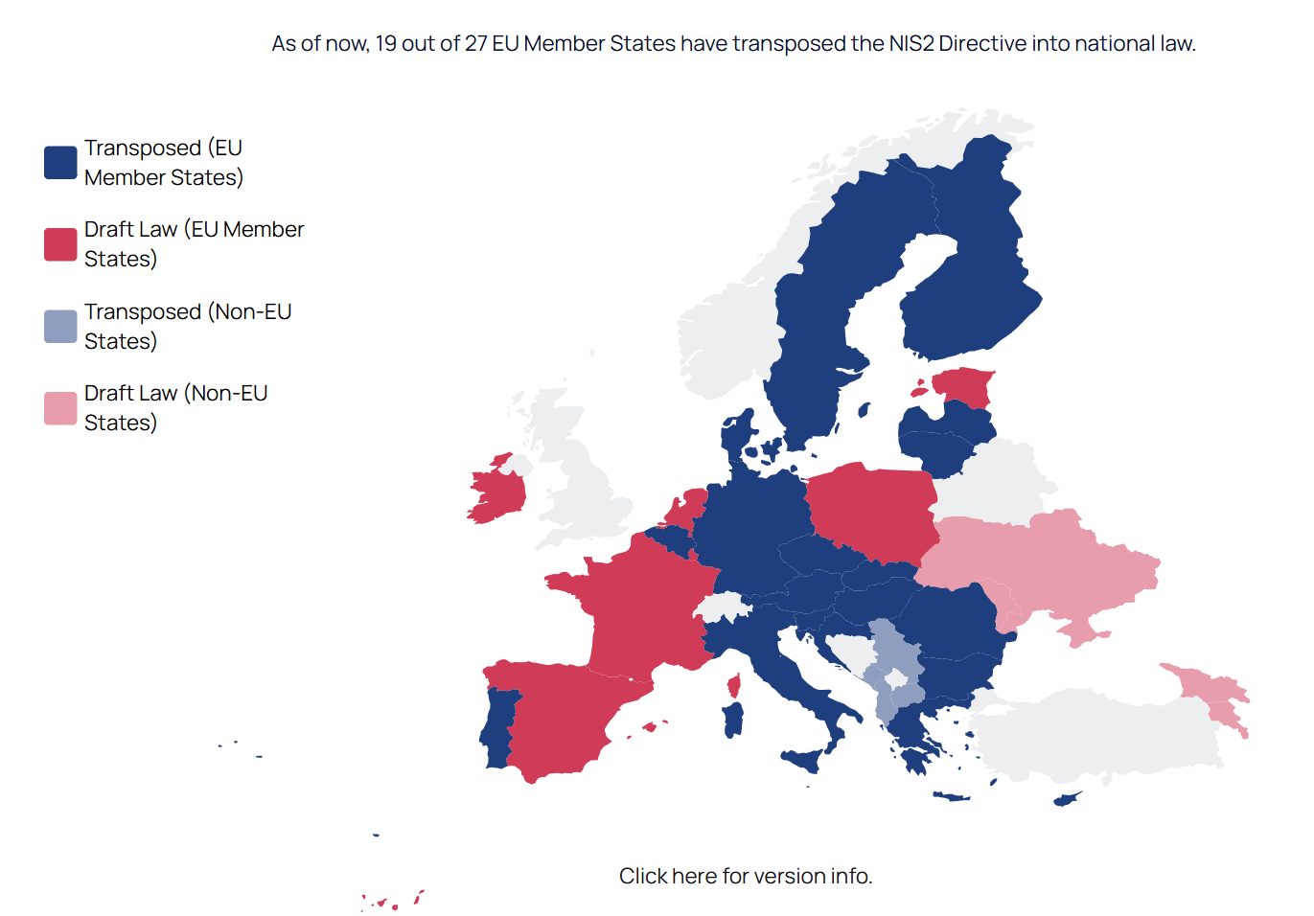
Smernica NIS2 (III.)
smernica sa musí transponovať do právneho poriadku (nariadenie platí priamo)
členské štáty mali transponovať smernicu do 17. októbra 2024 (SR – od 1.1.2025)
implementácia do právnej úpravy v členských štátoch - organizácie sa musia prispôsobiť až po prijatí v danej krajine
Zdroj: https://ecs-org.eu/activities/nis2-directive-transposition-tracker/
24

Slide 25
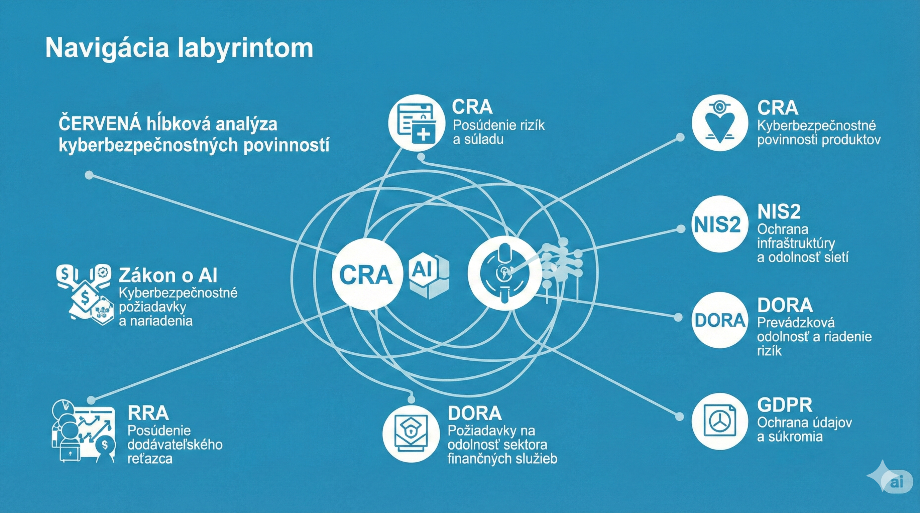
Akt o kybernetickej bezpečnosti (I.)
25
Zdroj: https://www.linkedin.com/pulse/navigating-labyrinth-in-depth-analysis-red-cra-ai-act-faenzi-edcdf/

Slide 26
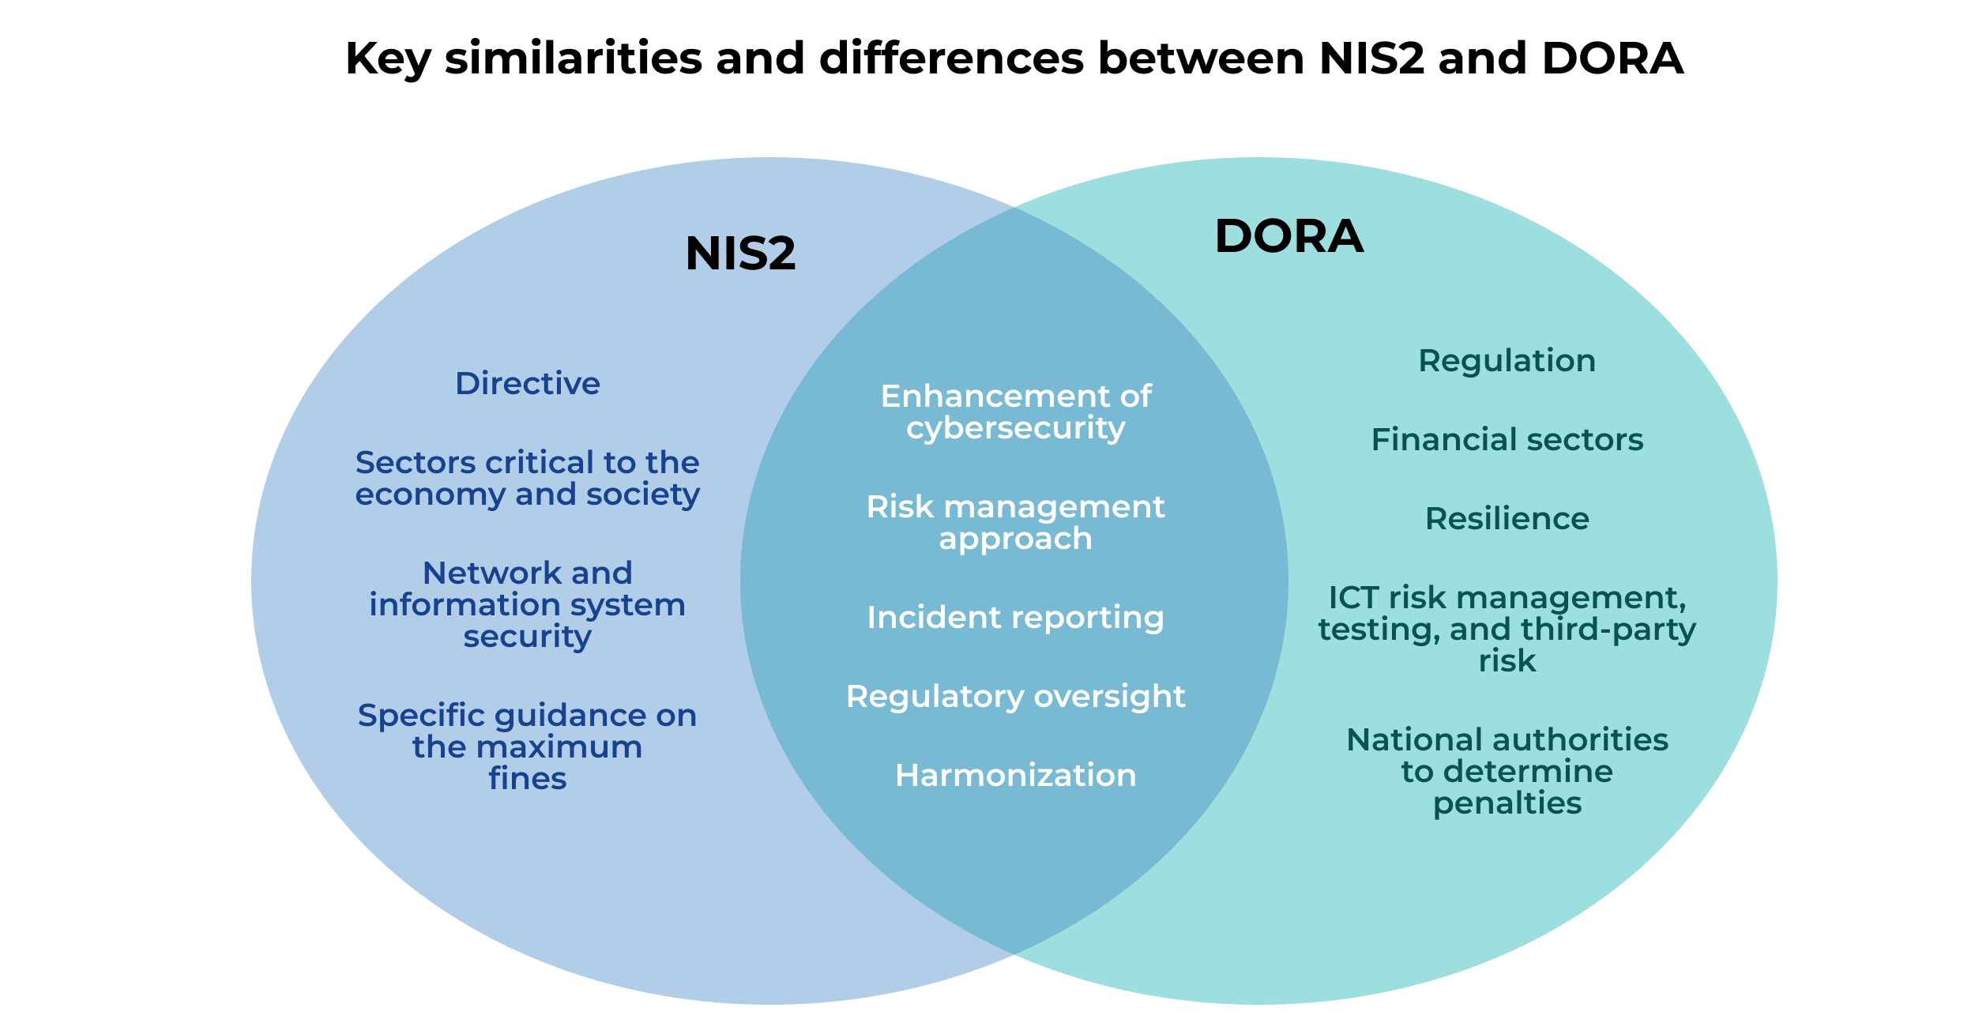
Nariadenie DORA
Nariadenie Európskeho parlamentu a Rady (EÚ) 2022/2554 o digitálnej prevádzkovej odolnosti finančného sektora (DORA)
https://eur-lex.europa.eu/legal-content/SK/TXT/?uri=CELEX:32022R2554
digitálna prevádzková odolnosť finančného sektora
riadenie ICT rizík, testovanie, hlásenie incidentov
dohľad nad tretími stranami (ICT poskytovatelia)
Zdroj: https://advisera.com/articles/nis2-and-dora-similarities-and-differences/
26

Slide 27
Nariadenie GDPR
NARIADENIE EURÓPSKEHO PARLAMENTU A RADY (EÚ) 2016/679 z 27. apríla 2016 o ochrane fyzických osôb pri spracúvaní osobných údajov a o voľnom pohybe takýchto údajov, ktorým sa zrušuje smernica 95/46/ES (všeobecné nariadenie o ochrane údajov - GDPR)
článok 32 – Bezpečnosť spracúvania
prevádzkovateľ a sprostredkovateľ sú povinní:
posúdiť riziká pre práva a slobody dotknutých osôb
prijať opatrenia primerané:
povahe spracúvania
rozsahu a účelu spracúvania
pravdepodobnosti a závažnosti rizika
bezpečnostné opatrenia:
pseudonymizácia a šifrovanie osobných údajov
schopnosť zabezpečiť: dôvernosť (confidentiality) integritu (integrity) dostupnosť (availability) odolnosť systémov a služieb
schopnosť obnovy dostupnosti údajov po incidente
pravidelné testovanie, hodnotenie a posudzovanie účinnosti opatrení
27

Slide 28
Akt o kybernetickej bezpečnosti
Nariadenie Európskeho parlamentu a Rady (EÚ) 2019/881 zo 17. apríla 2019 o agentúre ENISA (Agentúra Európskej únie pre kybernetickú bezpečnosť) a o certifikácii kybernetickej bezpečnosti informačných a komunikačných technológií a o zrušení nariadenia (EÚ) č. 526/2013 (akt o kybernetickej bezpečnosti – EU CyberSecurity Act)
https://eur-lex.europa.eu/legal-content/SK/TXT/?uri=CELEX:32019R0881
posilnil mandát agentúry ENISA
zaviedol rámec európskej certifikácie kybernetickej bezpečnosti
zameranie na produkty, služby a procesy IKT
základ pre dôveryhodnosť digitálneho trhu EÚ
28

Slide 29
Akt o kybernetickej solidarite
Nariadenie Európskeho parlamentu a Rady (EÚ) 2025/38 z 19. decembra 2024, ktorým sa stanovujú opatrenia na posilnenie solidarity a kapacít v Únii na odhaľovanie kybernetických hrozieb a incidentov, prípravu a reakciu na ne a ktorým sa mení nariadenie (EÚ) 2021/694 (akt o kybernetickej solidarite)
https://eur-lex.europa.eu/legal-content/SK/TXT/?uri=CELEX:32025R0038
posilnenie schopností EÚ reagovať na veľké incidenty
tri piliere:
Európsky systém kybernetických varovaní
mechanizmus kybernetickej núdzovej reakcie
mechanizmus hodnotenia incidentov
podpora koordinovanej reakcie na krízy
29

Slide 30
Akt o kybernetickej odolnosti
Nariadenie Európskeho parlamentu a Rady (EÚ) 2024/2847 z 23. októbra 2024 o horizontálnych požiadavkách kybernetickej bezpečnosti pre produkty s digitálnymi prvkami a o zmene nariadení (EÚ) č. 168/2013 a (EÚ) 2019/1020 a smernice (EÚ) 2020/1828 (akt o kybernetickej odolnosti – Cyber Resilience Act)
https://eur-lex.europa.eu/eli/reg/2024/2847/oj/slk
zvýšiť kybernetickú bezpečnosť v celej EÚ stanovením povinných požiadaviek na kybernetickú bezpečnosť produktov s digitálnymi prvkami.
podporovať bezpečné postupy tým, že sa budú výrobcovia nabádať, aby kybernetickú bezpečnosť začlenili do fáz návrhu a vývoja produktov.
platí pre hardvér aj softvér
bezpečnosť „by design“ a „by default“
povinné riadenie zraniteľností počas životného cyklu produktu
povinnosť hlásiť:
aktívne zneužívané zraniteľnosti
závažné kybernetické incidenty
30

Slide 31
Vývoj právnej úpravy v SR (I.)
Historický vývoj
zákon č. 215/2002 Z. z. o elektronickom podpise
zákon č. 428/2002 Z. z. o ochrane osobných údajov v znení neskorších predpisov,
zákon č. 610/2003 Z. z. o elektronických komunikáciách v znení neskorších predpisov,
zákon č. 22/2004 Z. z. o elektronickom obchode
zákon č. 215/2004 Z. z. o ochrane utajovaných skutočností
zákon č. 300/2005 Z. z. trestný zákon v znení neskorších predpisov,
zákon č. 275/2006 Z. z. o informačných systémoch verejnej správy
uznesenie vlády SR č. 570/2008 - Národná stratégia pre informačnú bezpečnosť v SR
uznesenie vlády SR č. 479/2009 – vznik jednotky CSIRT - CSIRT.SK
Legislatívny zámer zákona o informačnej bezpečnosti (rok 2010)
zákon č. 69/2018 Z. z. o kybernetickej bezpečnosti
31

Slide 32
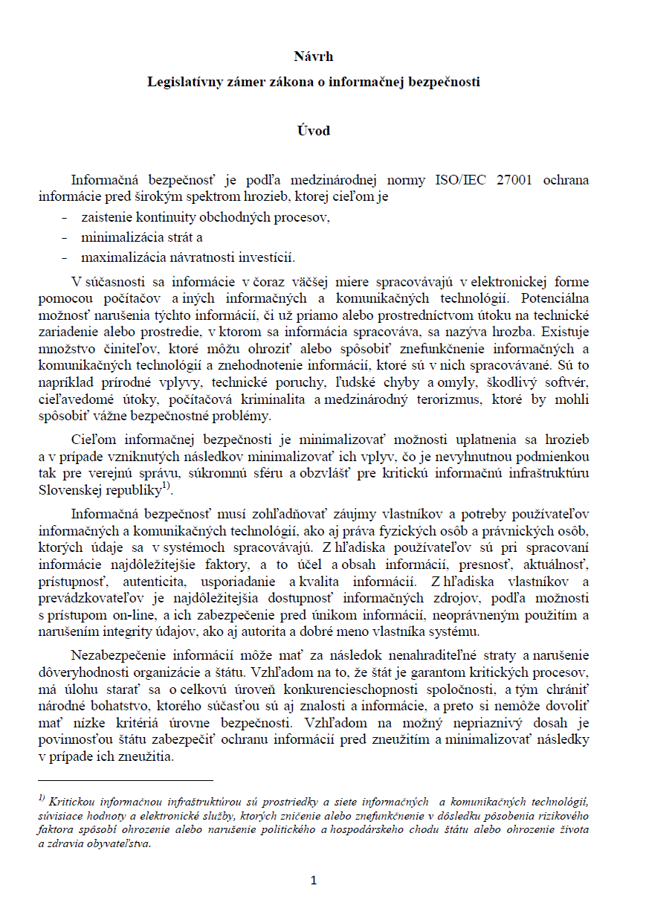
Vývoj právnej úpravy v SR (II.)
Legislatívny zámer zákona o informačnej bezpečnosti
rok 2010
cieľom informačnej bezpečnosti je minimalizovať možnosti uplatnenia sa hrozieb a v prípade vzniknutých následkov minimalizovať ich vplyv, čo je nevyhnutnou podmienkou tak pre verejnú správu, súkromnú sféru a obzvlášť pre kritickú informačnú infraštruktúru SR
Ministerstvo financií je v súčasnosti poverené uznesením vlády č. 570/2008 zosúladiť v spolupráci s Ministerstvom kultúry Slovenskej republiky legislatívnu terminológiu pre oblasť informatizácie spoločnosti, do ktorej spadá aj terminológia informačnej bezpečnosti.
kategorizácia informačných systémov verejnej správy
jednotka pre riešenie počítačových incidentov (CSIRT.SK) v SR
štandardizácia
32

Slide 33
Zákon o kybernetickej bezpečnosti (I.)
Zákon č. 69/2018 Z. z. o kybernetickej bezpečnosti a o zmene a doplnení niektorých zákonov
Predmet zákona (§1):
podmienky pre riadenie a zabezpečenie kybernetickej bezpečnosti, najmä
postavenie a povinnosti prevádzkovateľa základnej služby,
bezpečnostné opatrenia,
hlásenie kybernetického bezpečnostného incidentu, významnej kybernetickej hrozby, udalosti odvrátenej v poslednej chvíli a zraniteľnosti,
riešenie kybernetického bezpečnostného incidentu,
opatrenia proti produktom IKT, službám IKT alebo procesom IKT ohrozujúcim kybernetickú bezpečnosť a proti škodlivému obsahu,
správu v oblasti kybernetickej bezpečnosti
organizáciu a pôsobnosť jednotiek pre riešenie kybernetických bezpečnostných incidentov (ďalej len „jednotka CSIRT“)
audit kybernetickej bezpečnosti a dohľad nad plnením povinností prevádzkovateľa základnej služby podľa tohto zákona alebo povinností uložených na základe tohto zákona
33

Slide 34
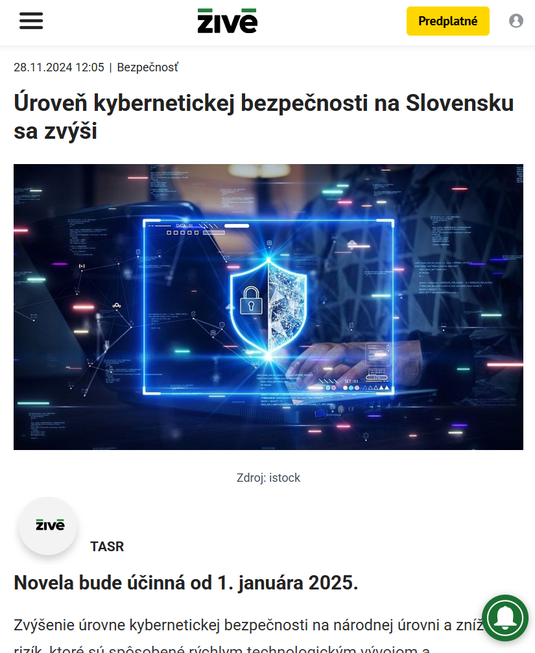
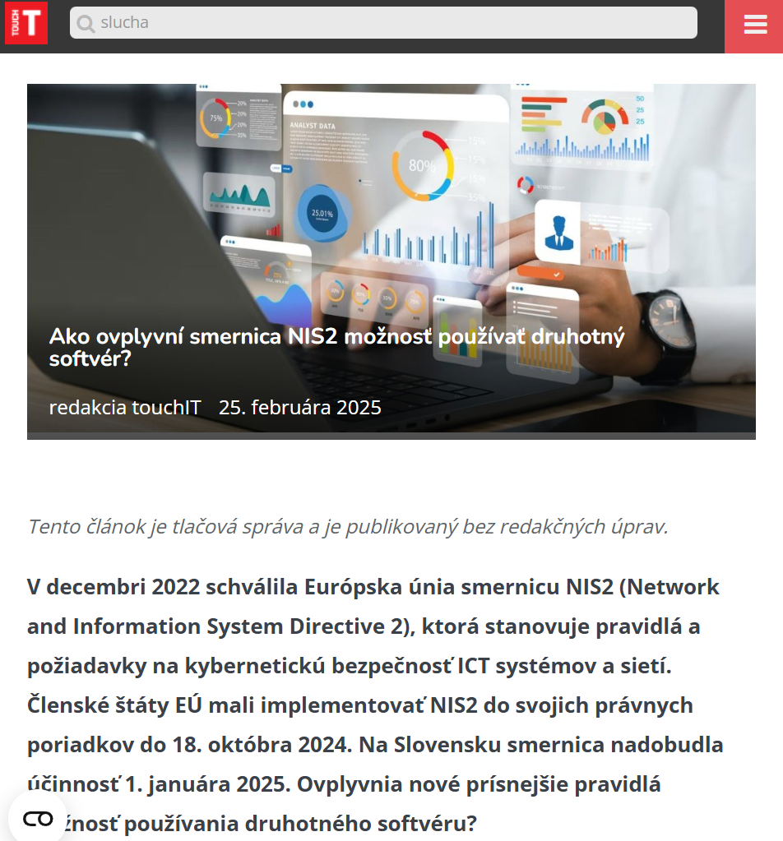
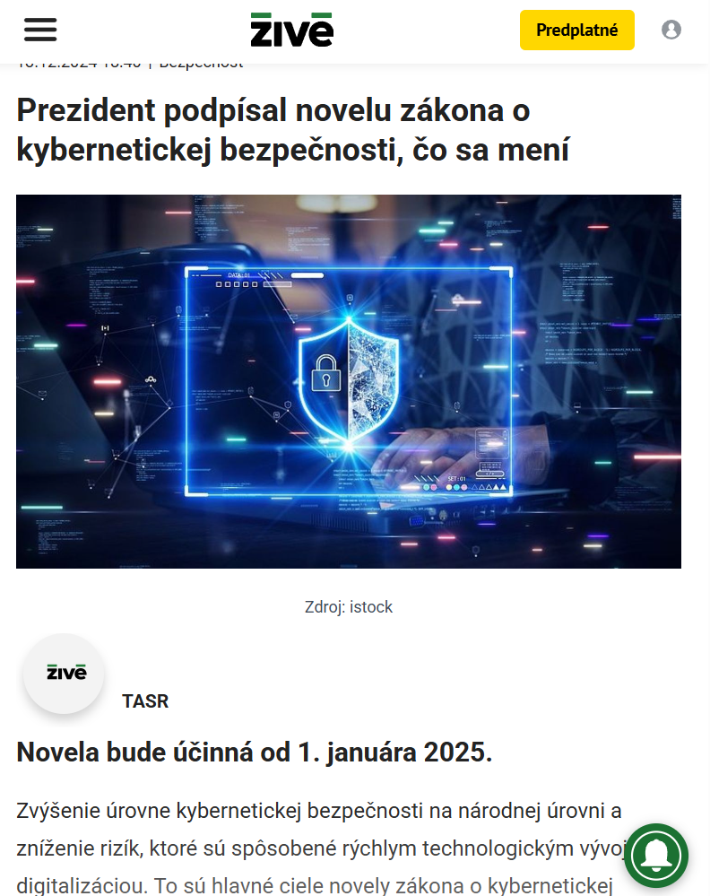
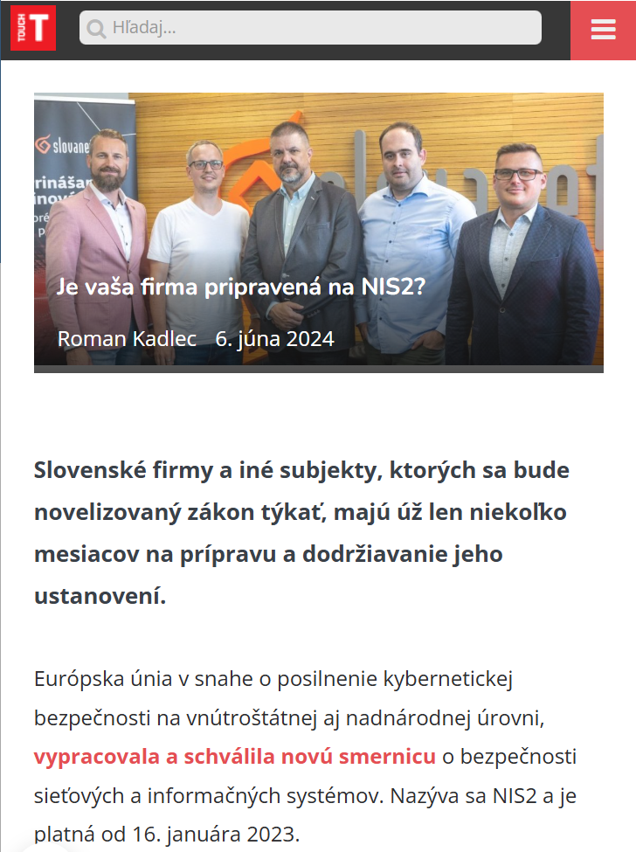
34
Zdroj: https://zive.aktuality.sk/clanok/zpNPdfB/uroven-kybernetickej-bezpecnosti-na-slovensku-sa-zvysi/, https://touchit.sk/ako-ovplyvni-smernica-nis2-moznost-pouzivat-druhotny-softver/698207, https://touchit.sk/je-vasa-firma-pripravena-na-nis2/620047, https://zive.aktuality.sk/clanok/JExEku3/prezident-podpisal-novelu-zakona-o-kybernetickej-bezpecnosti-co-sa-meni/

Slide 35
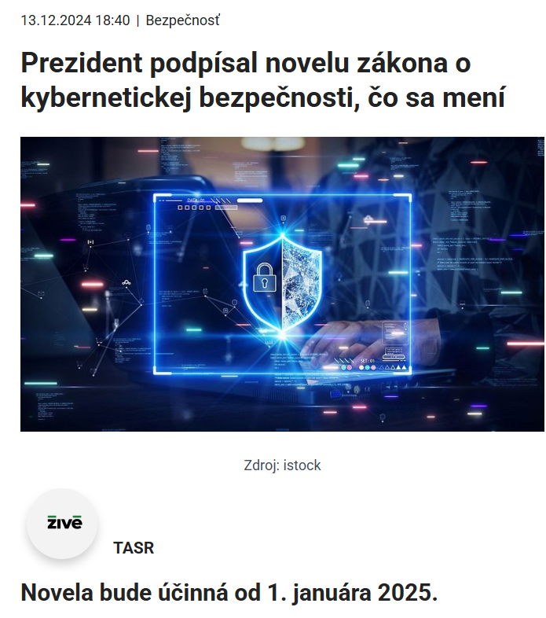
Zákon o kybernetickej bezpečnosti (III.)
novela zákona č. 69/2018 Z. z. o kybernetickej bezpečnosti
rozšírenie povinných subjektov
zrušenie dopadových a špecifických kritérií
bezpečnosť dodávateľského reťazca
neboli novelizované vykonávacie právne predpisy, resp. osobitná právna úprava
35
Zdroj: https://zive.aktuality.sk/clanok/JExEku3/prezident-podpisal-novelu-zakona-o-kybernetickej-bezpecnosti-co-sa-meni/

Slide 36
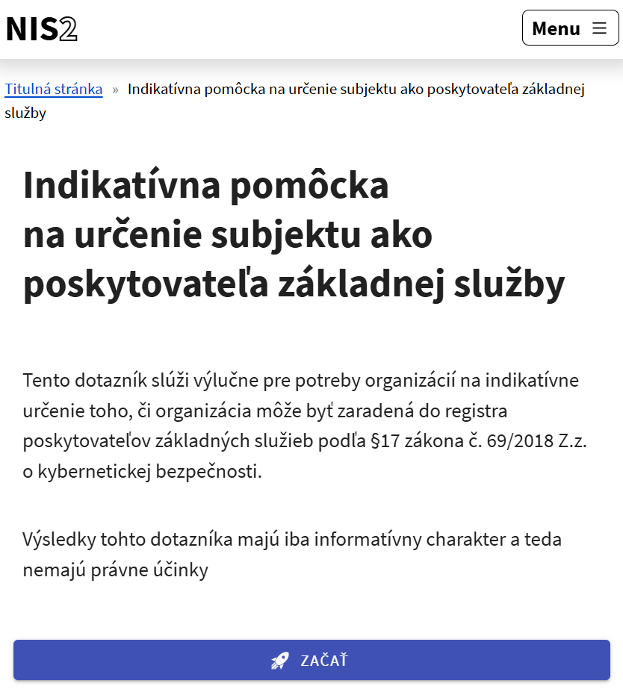
Zákon o kybernetickej bezpečnosti (IV.)
§ 17 ods. 1 písm. e) zákona o KB - osoba, ktorá spĺňa najmenej podmienky veľkosti pre stredný podnik a vykonáva činnosť v niektorom zo sektorov podľa prílohy č. 1 alebo prílohy č. 2 zákona o KB
odporúčanie Komisie 2003/361/ES
viac ako 50 zamestnancov a
obrat alebo súvaha nad 10 mil. €
36
Zdroj: https://www.nbu.gov.sk/novela-kyberzakona-je-predo-dvermi-nbu-zverejnil-pomocku-pre-organizacie/

Slide 37
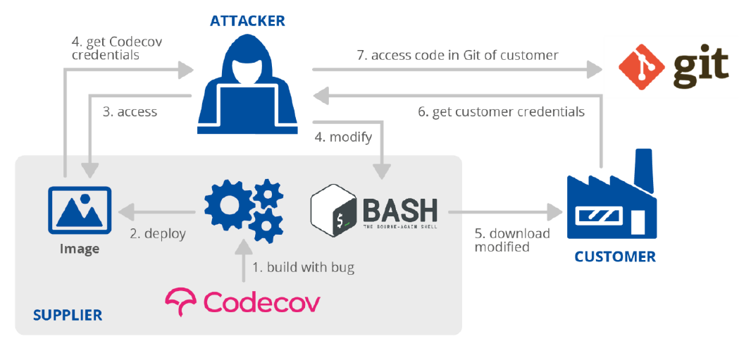
Zákon o kybernetickej bezpečnosti (V.)
rozšírenie pôsobnosti na dodávateľské reťazce
§ 17 ods. 1 písm. i) zákona o KB - tretia strana, ktorá má významný vplyv pri zabezpečovaní kybernetickej bezpečnosti, a má uzatvorenú zmluvu s prevádzkovateľom základnej služby, ktorý prevádzkuje kritickú základnú službu
Zdroj: https://thehackernews.com/2021/05/rapid7-source-code-breached-in-codecov.html
37

Slide 38
Vykonávacie predpisy k zákonu o KB
Vykonávacie právne predpisy:
Vyhláška NBÚ č. 166/2018 Z. z., o podrobnostiach o technickom, technologickom a personálnom vybavení jednotky pre riešenie kybernetických bezpečnostných incidentov
Vyhláška NBÚ č. 492/2022 Z. z., ktorou sa ustanovujú znalostné štandardy v oblasti kybernetickej bezpečnosti
Vyhláška NBÚ č. 493/2022 Z. z., o audite kybernetickej bezpečnosti
Vyhláška NBÚ č. 264/2023 Z. z., ktorou sa mení a dopĺňa vyhláška NBÚ č. 362/2018 Z. z., ktorou sa ustanovuje obsah bezpečnostných opatrení, obsah a štruktúra bezpečnostnej dokumentácie a rozsah všeobecných bezpečnostných opatrení
Vyhláška NBÚ č. 226/2025 Z. z., ktorou sa ustanovujú podrobnosti o hláseniach
Vyhláška NBÚ č. 227/2025 Z. z., o bezpečnostných opatreniach
38

Slide 39
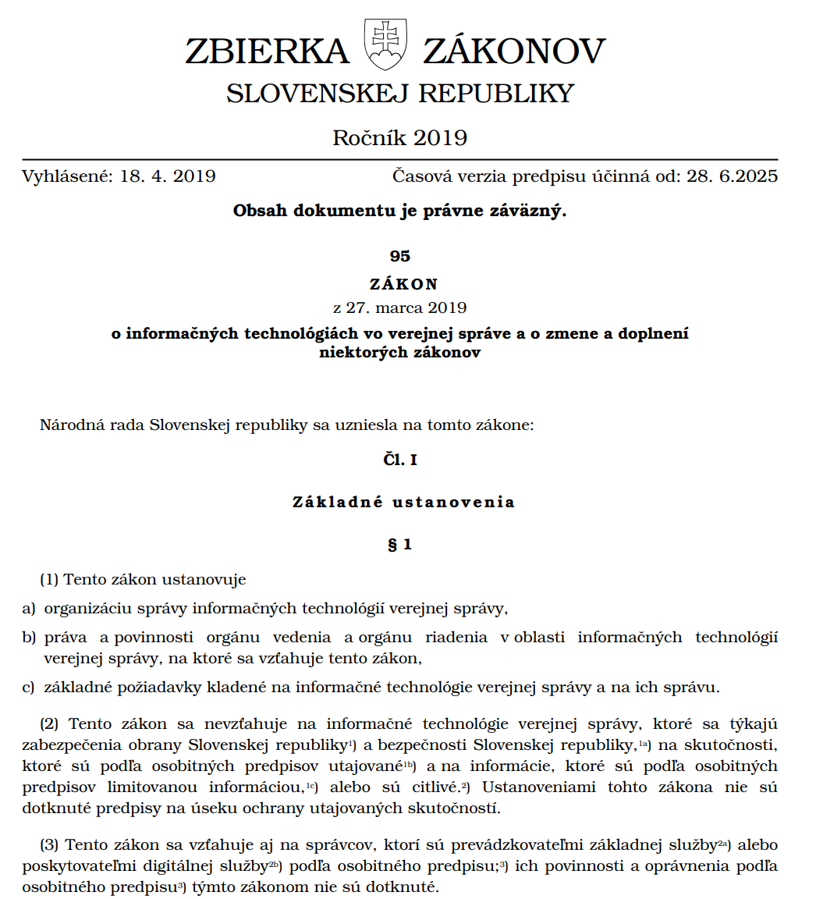
Zákon o ITVS (I.)
zákon č. 95/2019 Z. z. o informačných technológiách vo verejnej správe a o zmene a doplnení niektorých zákonov (zákon o ITVS)
je sektorová právna úprava (lex specialis)
cieľom zákona o ITVS je komplexné a jednotné riadenie IT - od plánovania a organizácie cez implementáciu a prevádzku až po monitoring a hodnotenie
zákon sa nezameriava výlučne na kybernetickú bezpečnosť, ale na celý životný cyklus riadenia ITVS
ustanovuje jednotné vedenie a riadenie IT vo verejnej správe
39

Slide 40
Zákon o ITVS (II.)
Vykonávacie právne predpisy:
Vyhláška ÚPVII č. 78/2020 Z. z. o štandardoch pre informačné technológie verejnej správy,
Vyhláška ÚPVII č. 179/2020 Z. z., ktorou sa ustanovuje spôsob kategorizácie a obsah bezpečnostných opatrení informačných technológií verejnej správy,
Vyhláška MIRRI č. 333/2022 Z. z. o elektronizácii agendy verejnej správy,
Vyhláška MIRRI č. 401/2023 Z. z. o riadení projektov a zmenových požiadaviek v prevádzke informačných technológií verejnej správy
40

Slide 41
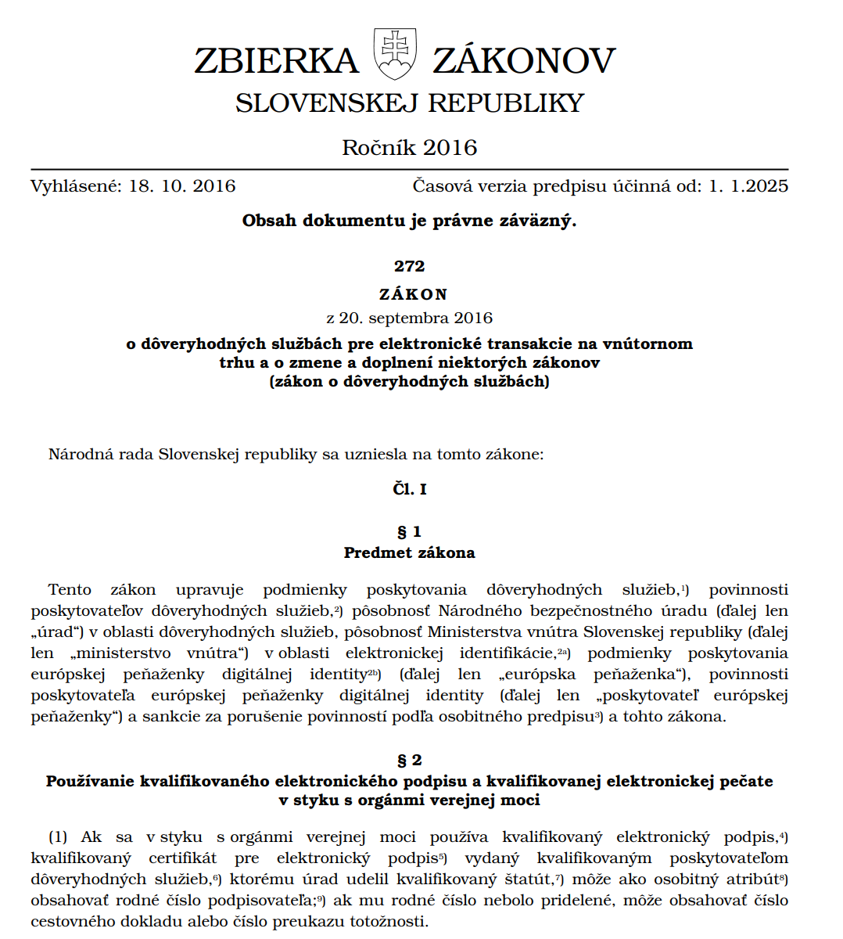
Ďalšia právna úprava (I.)
Zákon č. 272/2016 Z. z. o dôveryhodných službách pre elektronické transakcie na vnútornom trhu a o zmene a doplnení niektorých zákonov (zákon o dôveryhodných službách)
národná úprava dopĺňajúca nariadenie eIDAS
upravuje:
podmienky poskytovania dôveryhodných služieb
povinnosti poskytovateľov dôveryhodných služieb
relevancia pre kybernetickú bezpečnosť:
bezpečnosť certifikátov, elektronických podpisov a pečatí
dôveryhodnosť a integrita elektronických transakcií
41

Slide 42
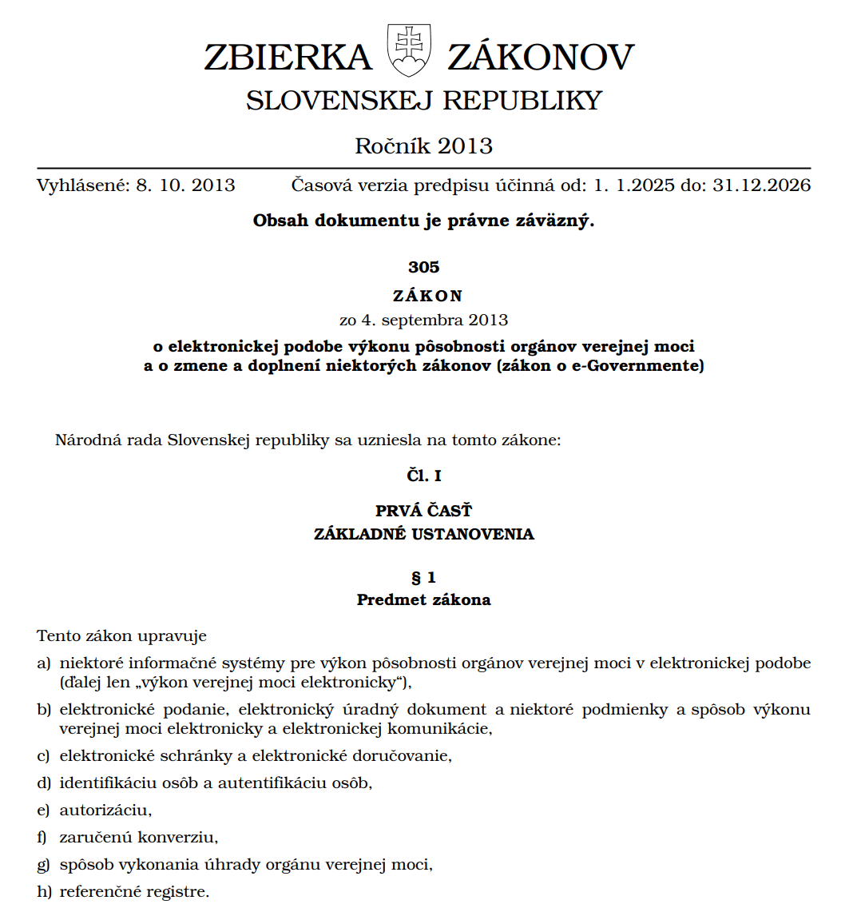
Ďalšia právna úprava (II.)
Zákon č. 305/2013 Z. z. o elektronickej podobe výkonu pôsobnosti orgánov verejnej moci a o zmene a doplnení niektorých zákonov (zákon o e-Governmente)
upravuje výkon verejnej moci elektronickou formou
kľúčové oblasti:
elektronické podania a úradné dokumenty
elektronické schránky a doručovanie
identifikácia, autentifikácia a autorizácia
zaručená konverzia
parciálna úprava kybernetickej bezpečnosti v prostredí verejnej správy
42

Slide 43
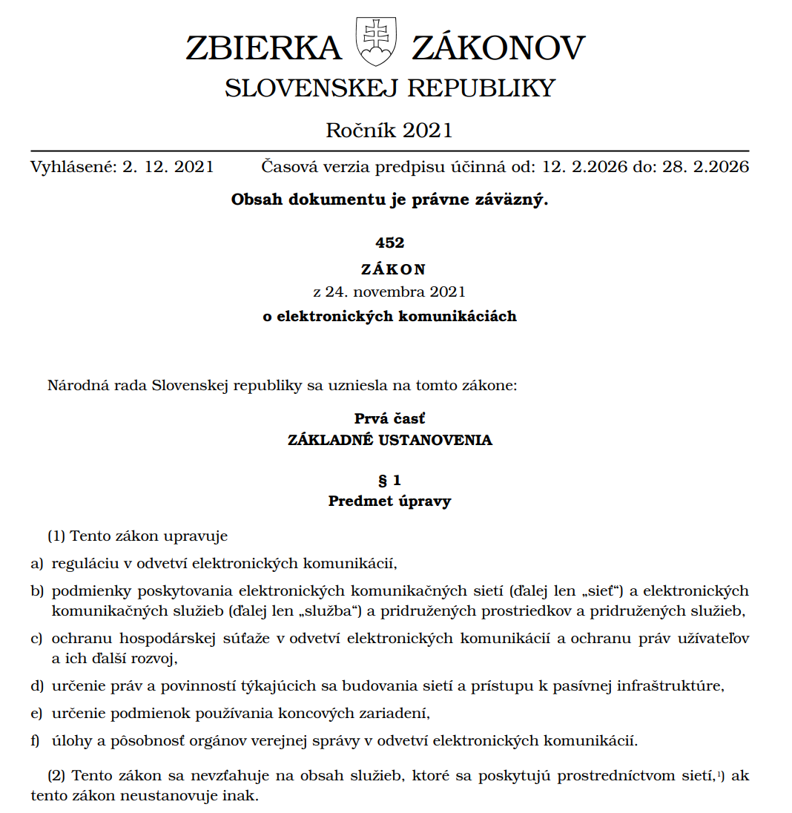
Ďalšia právna úprava (III.)
Zákon č. 452/2021 Z. z. o elektronických komunikáciách
regulácia elektronických komunikačných sietí a služieb
bezpečnosť a integrita sietí (štvrtá časť zákona)
povinnosti podnikov:
technické a organizačné opatrenia
riešenie bezpečnostných incidentov
riadenie kontinuity činností
monitoring, audit, testovanie a šifrovanie
osobitná úprava ochrany súkromia a osobných údajov
zákon č. 18/2018 Z. z. o ochrane osobných údajov a o zmene a doplnení niektorých zákonov
zákon č. 367/2024 Z. z. o kritickej infraštruktúre a o zmene a doplnení niektorých zákonov
zákon č. 215/2004 Z. z. o ochrane utajovaných skutočností a o zmene a doplnení niektorých zákonov
43

Slide 44
Ďakujem za pozornosť
pavol.sokol@upjs.sk
https://cyberawareness.sk

